Slide 1

Tipos de datos
C++ Básico
PROTECO – 2017-2

Slide 2
Tipos de datos
En un lenguaje de programación el concepto de tipo de datos se refiere al conjunto de valores que puede tomar una variable.
booleanos = {verdadero, falso}
enteros = {… -2, -1, 0, +1, +2, …}
reales = {… -1.0, , 0.0, , +1.0, …}
caracteres = {… 'a', 'b', …, 'Z', …}

Slide 3
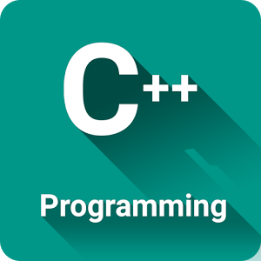
Tipos de datos
El empleo de tipos de datos nos sirve para que el computador almacene los datos de la forma más adecuada y para poder verificar las operaciones que hacemos con ellos.

Slide 4
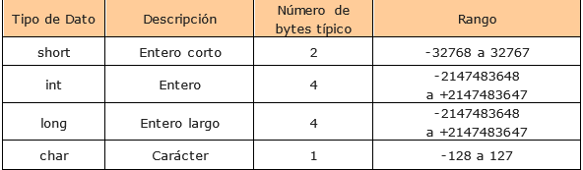
Tipos de datos enteros
Es un subconjunto finito de los números enteros. Pueden ser positivos o negativos.

Slide 5
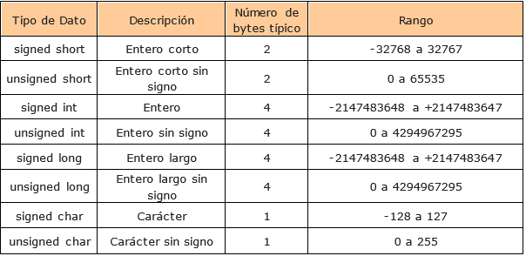
Tipos de datos enteros
Calificadores signed y unsigned.
Estos calificadores indican si el número tiene signo o no.
unsigned int x;
//equivale a:
unsigned x;
signed int a;
//equivale a:
int a;

Slide 6
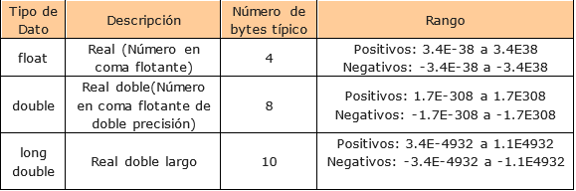
Tipos de datos numéricos reales
El tipo de dato numérico real es un subconjunto finito de los números reales. Pueden ser positivos o negativos.

Slide 7

Tipo lógico
Los datos de este tipo sólo pueden contener dos valores: true ó false (verdadero ó falso).

Slide 8

Tipo carácter extendido
Este tipo se utiliza para representar caracteres UNICODE. Utiliza 2 bytes a diferencia del tipo char que solo utiliza 1.

Slide 9
Tipo void
Un tipo especial del C++ es el denominado void (vacío).
Se emplea para especificar que una función no devuelve nada o como base para punteros a objetos de tipo desconocido.
void BorraPantalla (void);

Slide 10
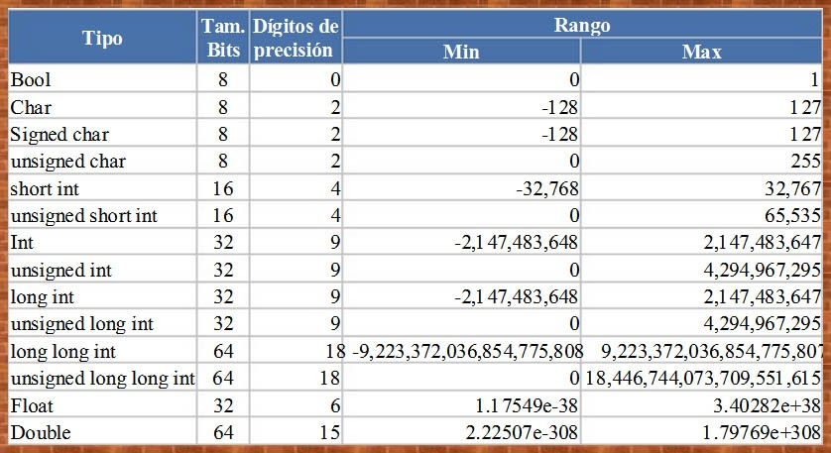
Tipos de datos en C++

Slide 11
Conversión de Tipos de Datos
static_cast <tipo>(expresión)
Convierte el tipo de la expresión al tipo indicado.
Se utiliza para realizar conversiones entre tipos relacionados, por ejemplo entre un float y un int.

Slide 12
Operadores
C++ Básico
PROTECO – 2017-2

Slide 13
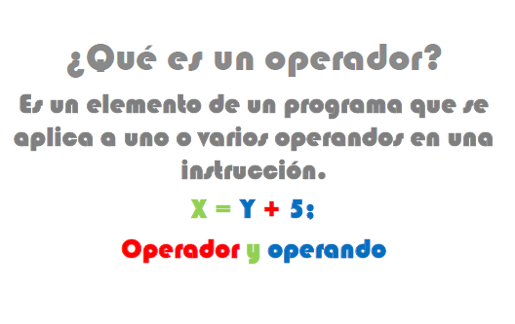
Operadores

Slide 14
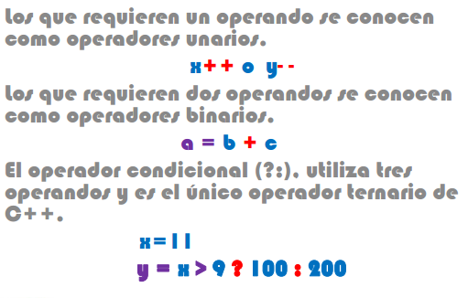
Operadores

Slide 15
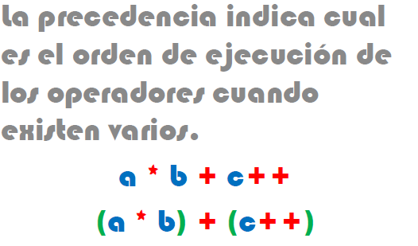
Procedencia de Operadores

Slide 16
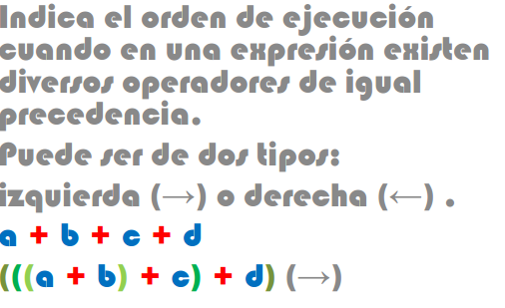
Asociatividad de Operadores

Slide 17
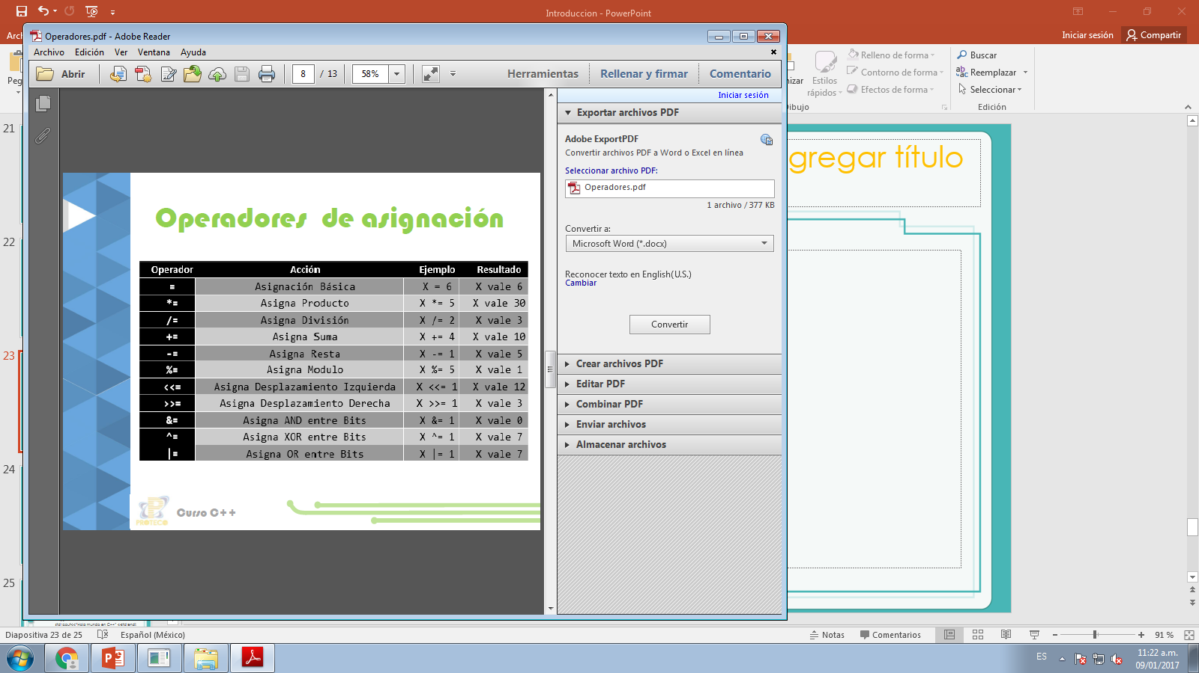
Operadores de Asignación

Slide 18
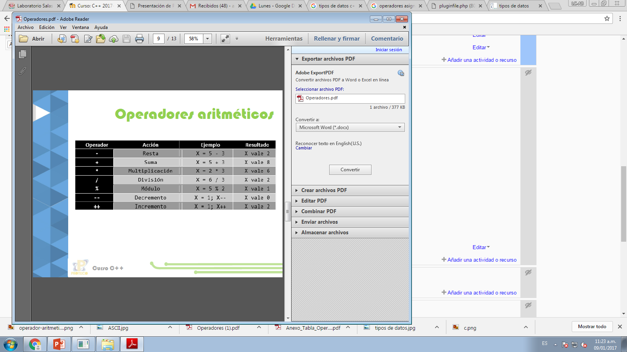
Operadores de Aritméticos

Slide 19
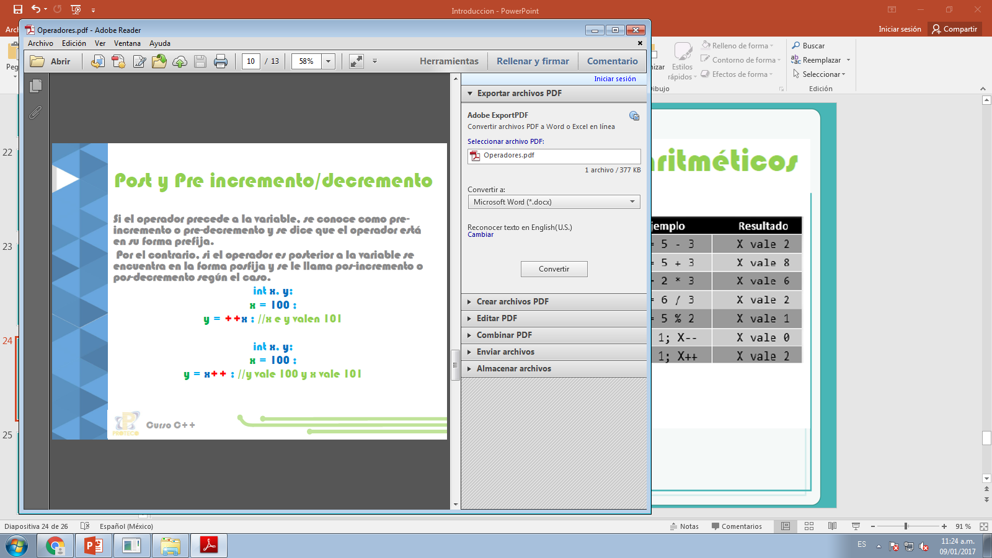
Post y Pre incremento/decremento

Slide 20
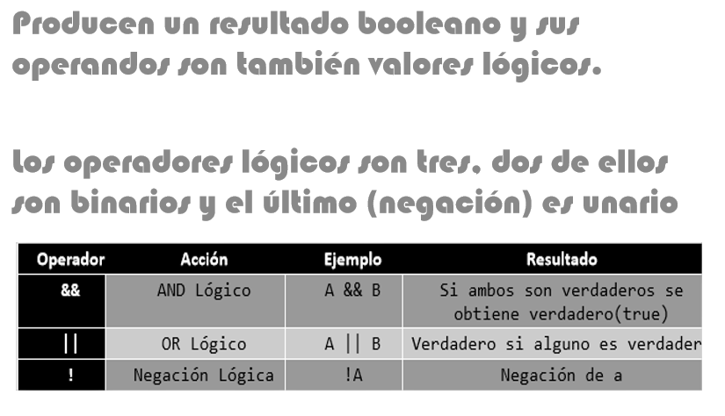
Operador Lógico

Slide 21
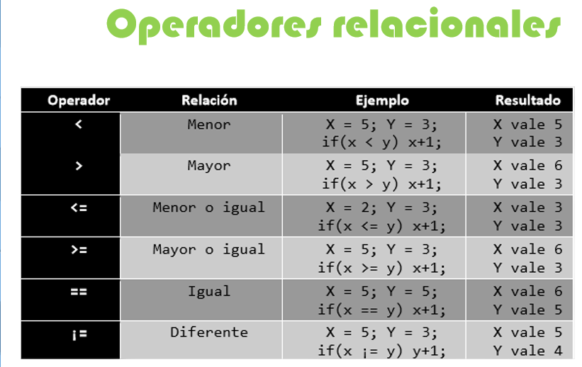
Operadores Relacionales

Slide 22
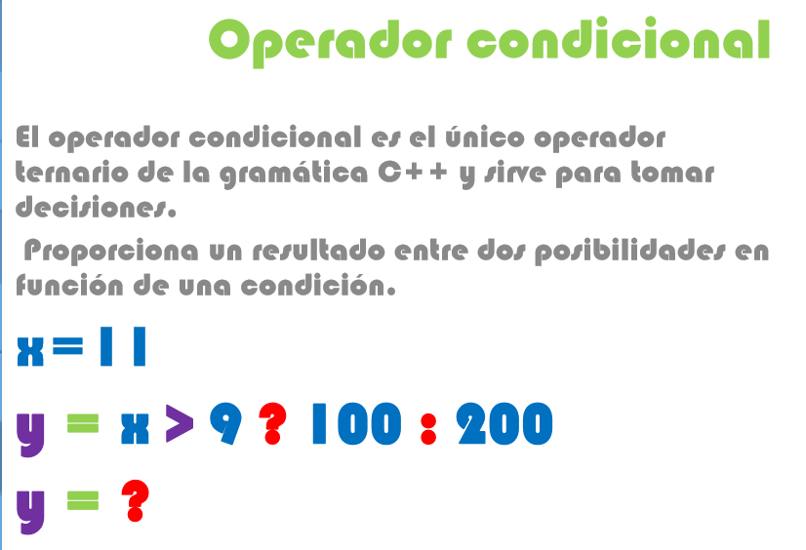
Operador Condicional

